Slide 1
Surgimiento de la psicología científica
Bibliografía: Héctor Scaglia, Psicología, Conceptos preliminares. Editorial Eudeba

Slide 2
Historia de la psicología
Etapas:
1- Psicología pre-científica
2- Psicología científica
3- Escuelas de la Psicología

Slide 3
Psicología pre-científica
Psicología como rama de la filosofía cuyo objeto de estudio es el alma humana. (psyché = alma)
Abarca desde la filosofía griega hasta el siglo XIX
Etapas:
  Clásica: Filósofos griegos
  Cristiana: Edad Media
  Moderna: Iluminismo. Influencia del dualismo cartesiano (Descartes) y del Positivismo. Diferenciación entre conocimiento filosófico y científico. Surgimiento del método experimental. Las primeras ciencias comienzan a diferenciarse de la filosofía utilizando el método experimental.

Slide 4
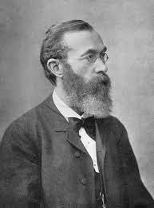
Psicología científica
La psicología se constituye como ciencia
con la creación del
PRIMER LABORATORIO DE PSICOLOGÍA EXPERIMENTAL
Wilheim Wundt
Leipzig – Alemania – 1879
Toma el modelo de las ciencias naturales
Influencia del Positivismo

Slide 5
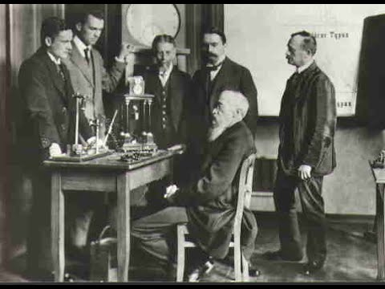
Primer Laboratorio de Psicología Experimental Wilheim Wundt
ELEMENTALISMO ASOCIACIONISTA
Objeto de estudio:
la conciencia
(experiencia interna)
Método:
Introspección
experimental

Slide 6
Escuelas de la Psicología
A principios del siglo XX surgen en distintas partes del mundo las corrientes más importantes de la psicología contemporánea.
Cada una presenta rupturas y continuidades con la Psicología del siglo XIX
Las principales Escuelas de la Psicología son: Psicoanálisis, Conductismo y Teoría de la Gestalt.

Slide 7
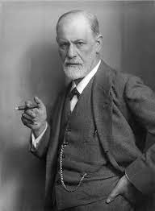
Psicoanálisis
Sigmund Freud
Objeto: inconsciente
Método: asociación libre

Slide 8
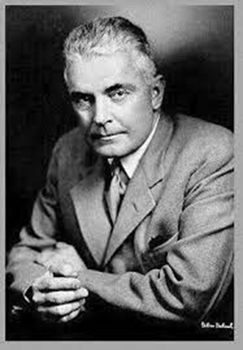
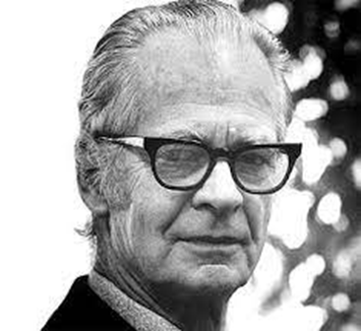
Conductismo
Watson – Skinner
Objeto:
conducta
Método:
observación

Slide 9
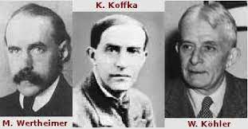
Teoría de la Gestalt
Wertheimer, Kohler y Koffka
Crítica al Elementalismo de Wundt.
Objeto:
conciencia
(percepción)
Método:
Observación e
introspección

